Slide 1
Государственное бюджетное дошкольное образовательное учреждение детский сад № 82 компенсирующего вида Невского района Санкт-Петербурга
ПРЕЗЕНТАЦИЯ
«Эмоции»
Н.Е. Леонтьева
учитель-дефектолог

Slide 2
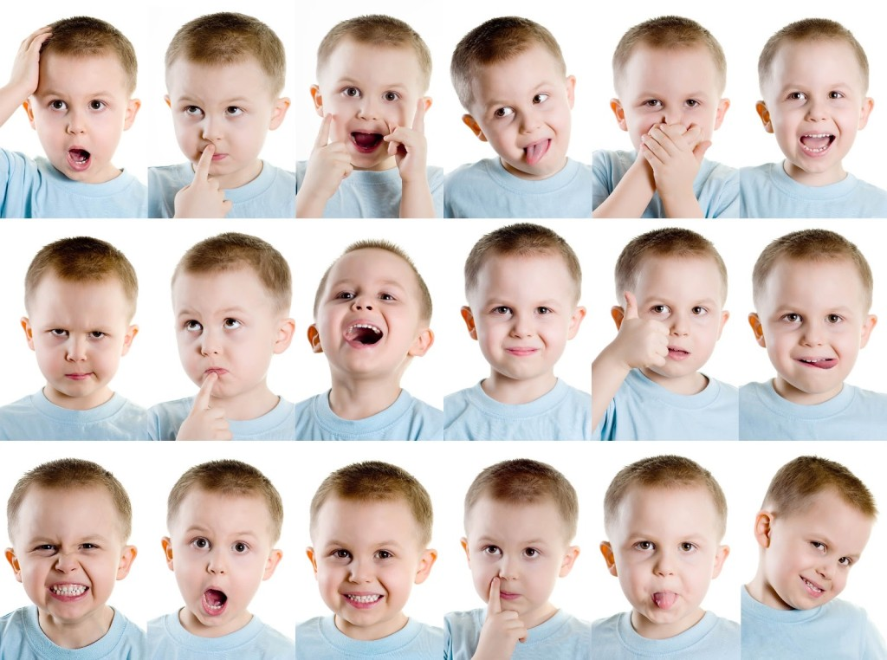
Эмо́ция психический процесс^{[1]} средней продолжительности, отражающий субъективное оценочное отношение к существующим или возможным ситуациям. Эмоции отличают от других видов эмоциональных процессов: аффектов, чувств и настроений^{[2]}.

Slide 3
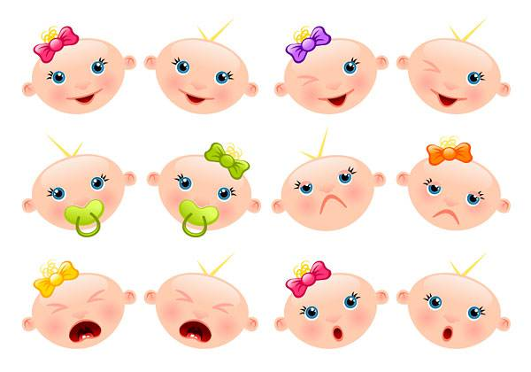

Slide 4
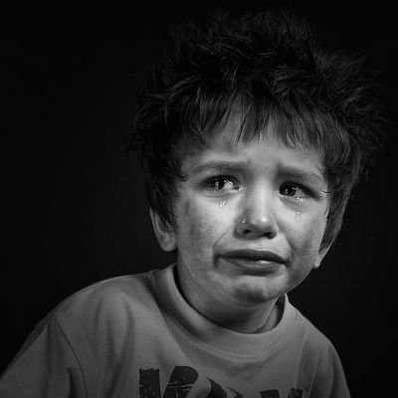
Обида

Slide 5
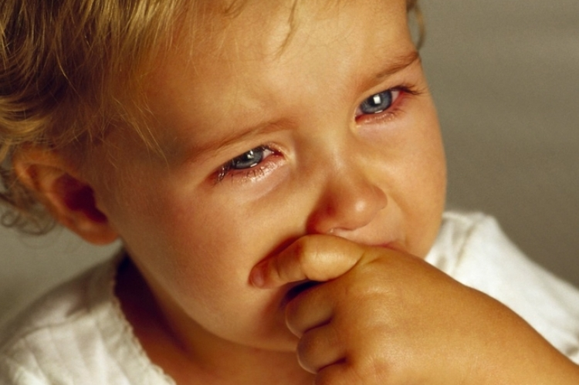
Обида

Slide 6
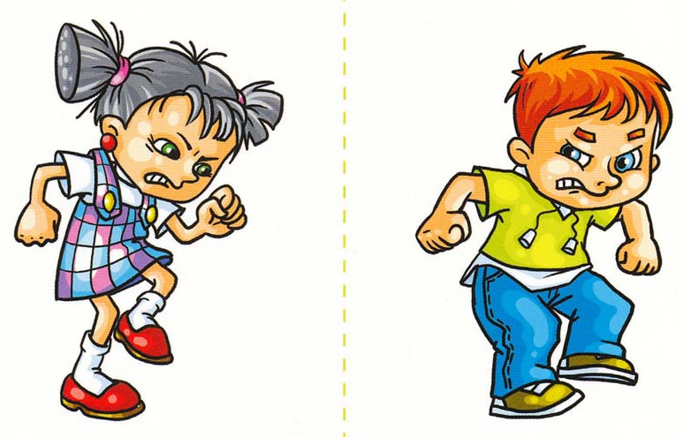
Злость

Slide 7
Гнев

Slide 8
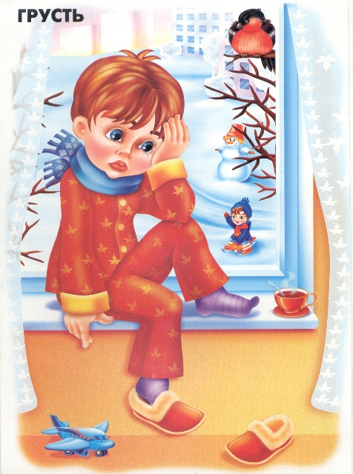
Грусть

Slide 9
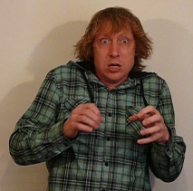
Страх

Slide 10
Радость

Slide 11
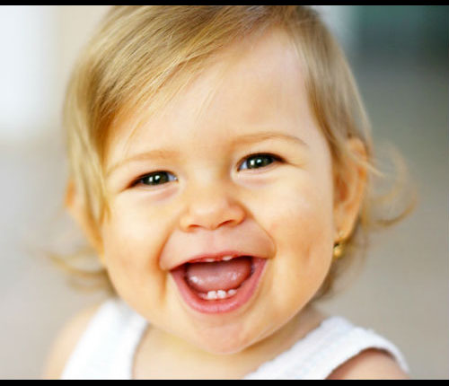
Счастье

Slide 12
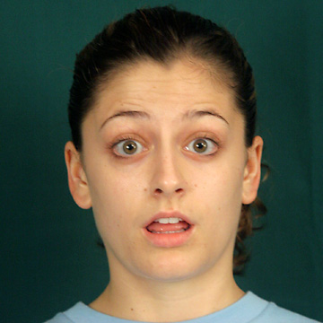
Удивление

Slide 13
Мечтательность

Slide 14
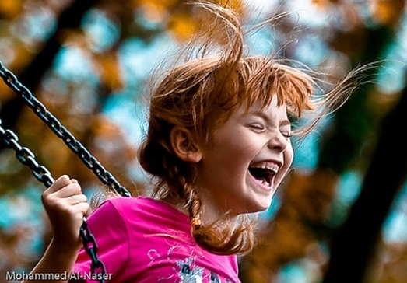

Slide 15
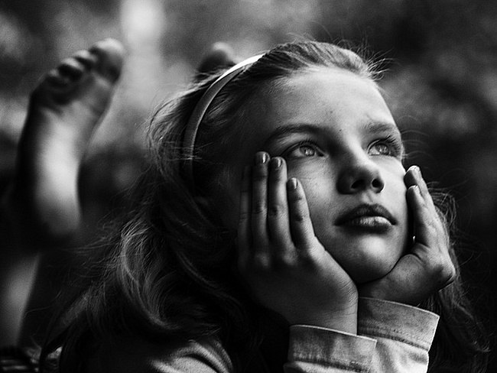
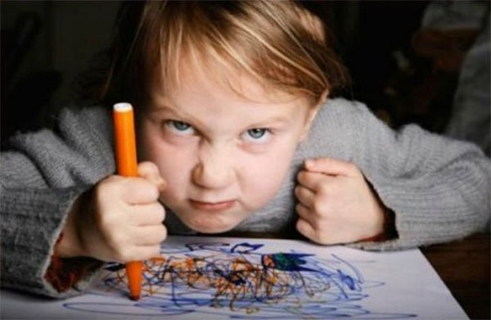
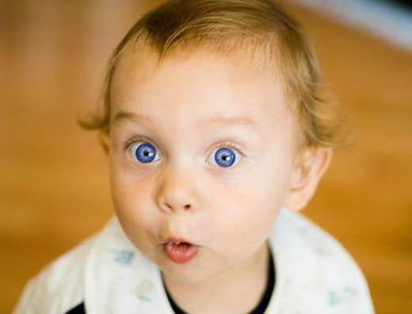
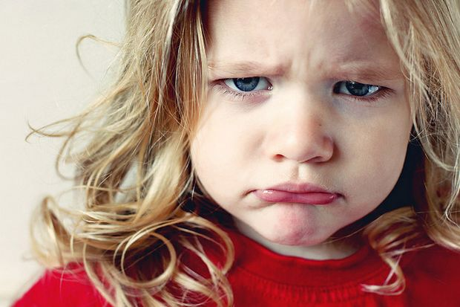

Slide 16
